Slide 1


自
我
绍
介
主讲人：PPT家园

Slide 2

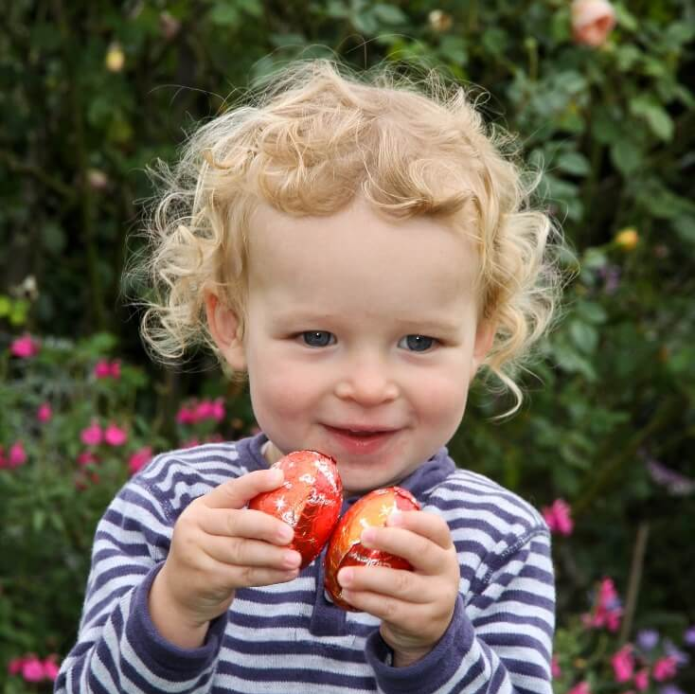


大家好！我叫小图图
籍贯：月球
生日：02.02
爱好：听歌、看书

Slide 3




我是五(4)班的小图图，我很荣幸能站在这里发言，
此时此刻，我很激动，也很紧
张，不过我有信心，因为我
要竞选 是班干部这个位置。

Slide 4


班长
是一个许多同学向往的职位，需要一个有能力的同学来担任，我相信
我有这个能力。

Slide 5

我在家是个好帮手，
在学校是个好学生，
连续四年都能拿
“三好学生”

Slide 6


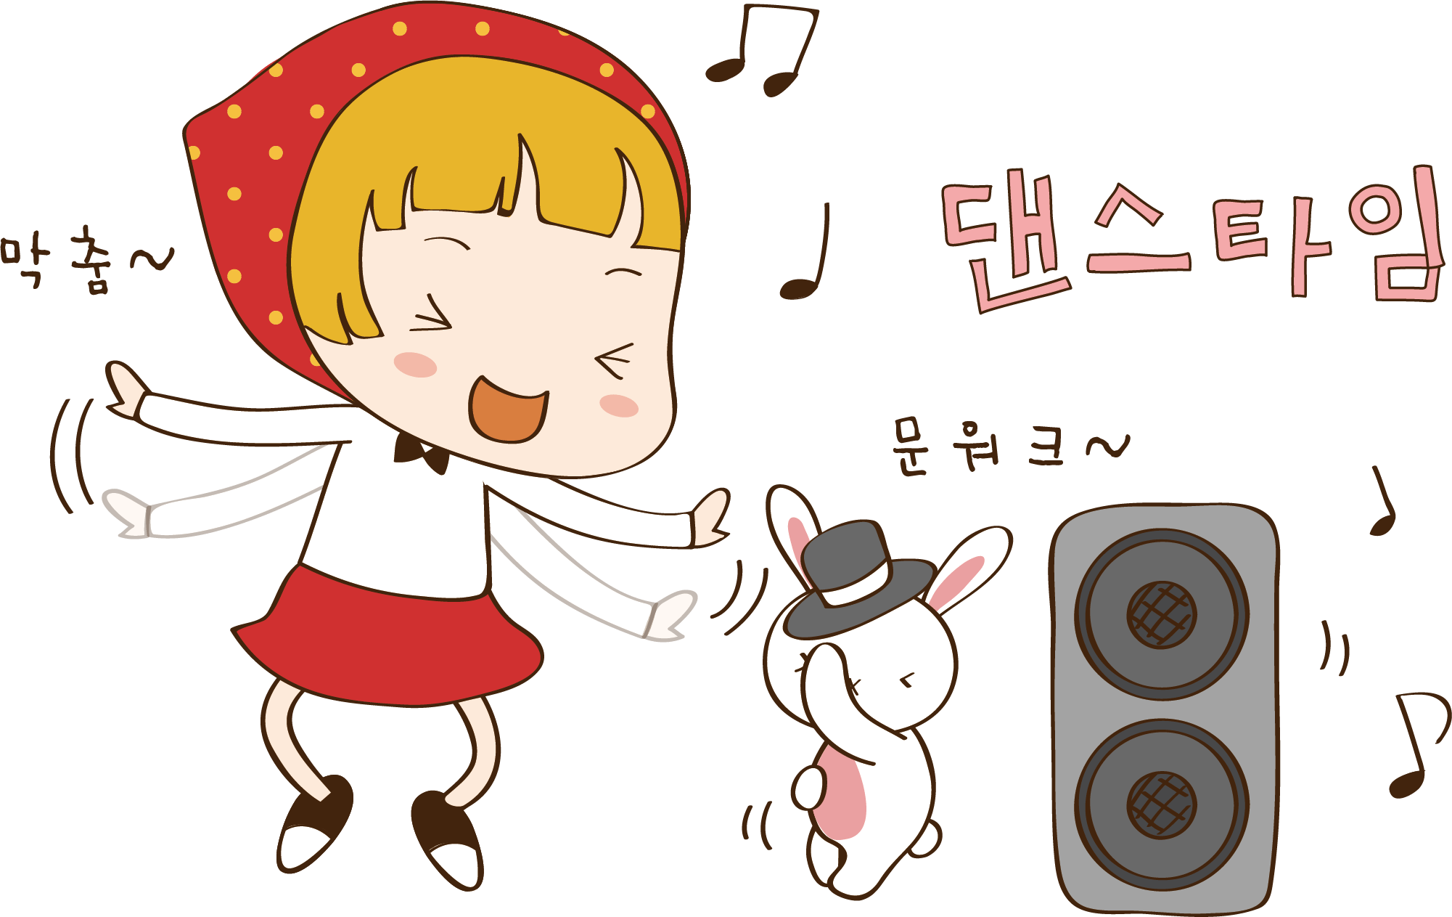
我
好
的
爱

Slide 7



的
生
我
活

Slide 8


我
想
的
理
单击此处添加文本单击此处添加文本单击此处添加文本

Slide 9

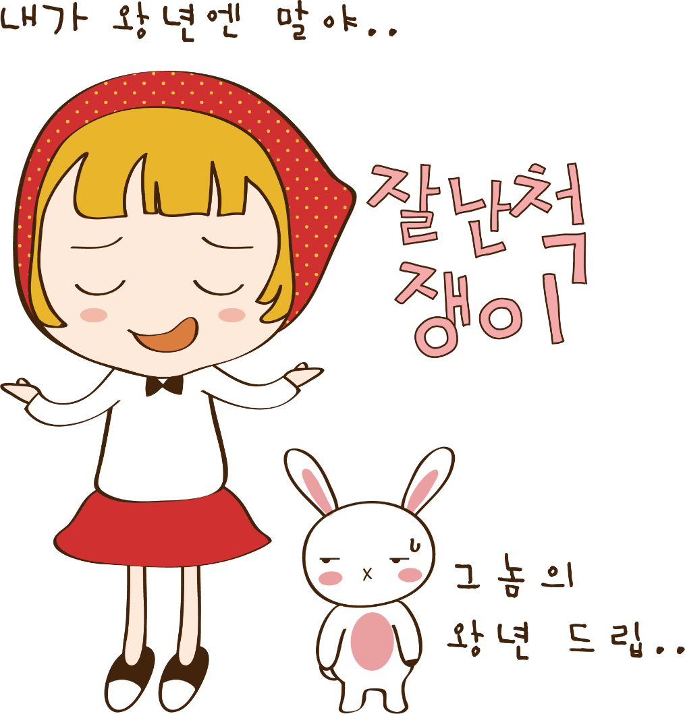
我
的
誉
荣
单击添加文本
单击添加文本
单击添加文本

Slide 10



请大家投我一票

Slide 11
谢
谢
家
大
主讲人：PPT家园

